Slide 1
1 ноября 2023 г.
Онлайн-семинар по вопросам
предупреждения нарушений требований законодательства об образовании
ПРОФИЛАКТИКА РИСКОВ ПРИЧИНЕНИЯ ВРЕДА (УЩЕРБА) ОХРАНЯЕМЫМ ЗАКОНОМ ЦЕННОСТЯМ
Начальник отдела планирования и организации проверок Палавина Ольга Геннадьевна

Slide 2
ПРОФИЛАКТИКА РИСКОВ ПРИЧИНЕНИЯ ВРЕДА (УЩЕРБА) ОХРАНЯЕМЫМ ЗАКОНОМ ЦЕННОСТЯМ
(РАЗДЕЛ IV. Федерального закона от 31.07.2020 № 248-ФЗ)
Профилактические мероприятия
В соответствии со статьей 44 Федерального закона от 31.07.2020 № 248-ФЗ «О государственном контроле (надзоре) и муниципальном контроле в Российской Федерации» профилактика рисков причинения вреда (ущерба) охраняемым законом ценностям направлена на достижение следующих основных целей:
стимулирование добросовестного соблюдения обязательных требований всеми контролируемыми лицами
устранение условий, причин и факторов, способных привести к нарушениям обязательных требований и (или) причинению вреда (ущерба) охраняемым законом ценностям
создание условий для доведения обязательных требований до контролируемых лиц, повышение информированности о способах их соблюдения
Ознакомиться с разделом можно на сайте Рособрнадзора на главной странице в выпадающем списке
или по ссылке: Главная страница > Государственные услуги и функции > Государственные функции > Профилактика нарушений обязательных требований;
или по ссылке: https://obrnadzor.gov.ru/gosudarstvennye-uslugi-i-funkczii/7701537808-gosfunction/profilaktika-narushenij-obyazatelnyh-trebovanij/

Slide 3
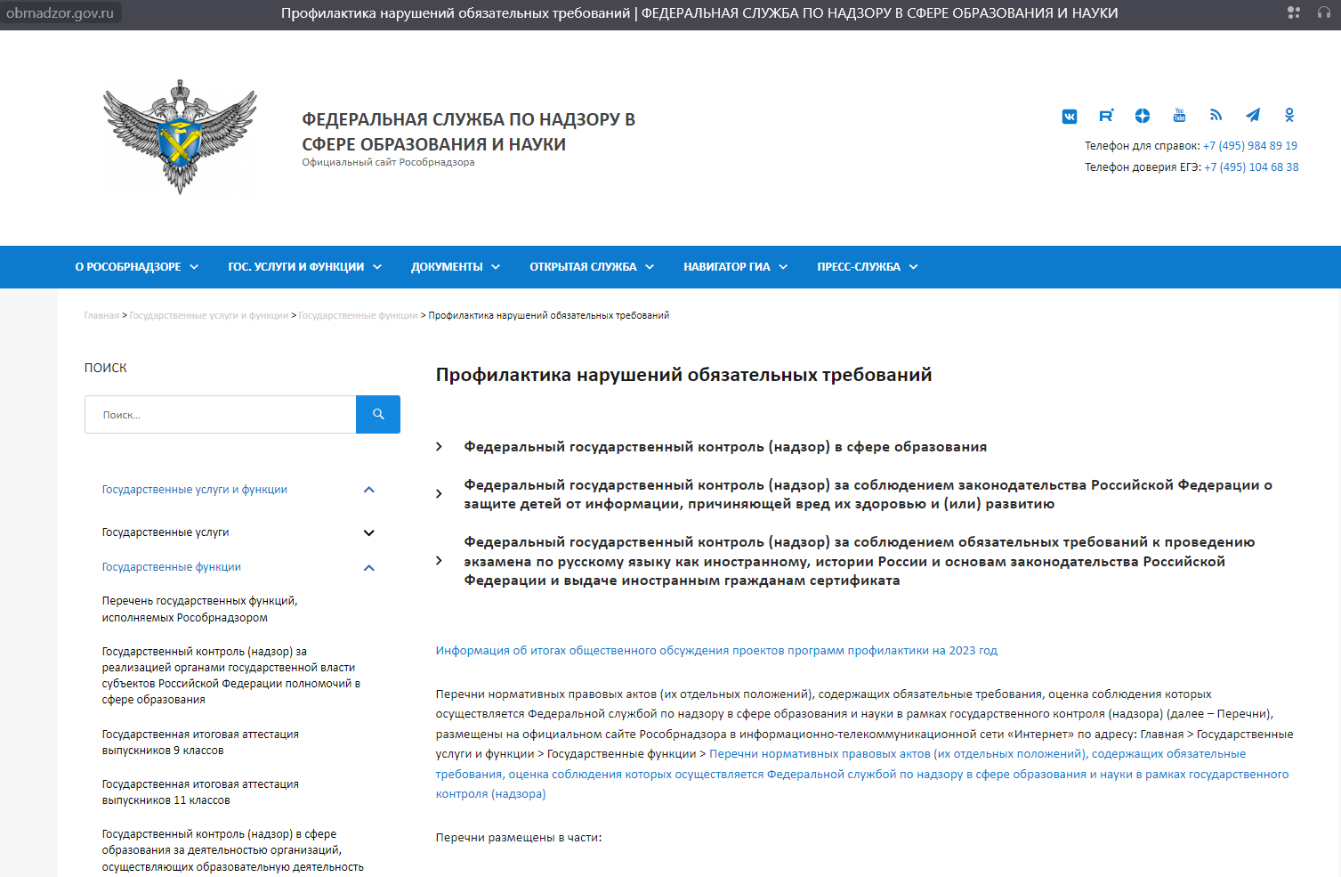
Правовые основания
(часть 2 статьи 45 Федерального закона № 248-ФЗ)
Виды профилактических мероприятий, которые проводятся при осуществлении государственного контроля (надзора) определяются положением о виде контроля.
при осуществлении федерального государственного контроля (надзора) в сфере образования:
Положением о федеральном государственном контроле (надзоре) в сфере образования, утвержденным постановлением Правительства Российской Федерации от 25.06.2021 г. № 997
при осуществлении федерального государственного контроля (надзора) за соблюдением законодательства Российской Федерации о защите детей от информации, причиняющей вред их здоровью и (или) развитию:
Положением о федеральном государственном контроле (надзоре) за соблюдением законодательства Российской Федерации о защите детей от информации, причиняющей вред их здоровью и (или) развитию, утвержденным постановлением Правительства Российской Федерации от 25.06.2021 г. № 1019
при осуществлении федерального государственного контроля (надзора) за соблюдением обязательных требований к проведению экзамена по русскому языку как иностранному, истории России и основам законодательства Российской Федерации и выдаче иностранным гражданам сертификата:
Положением о федеральном государственном контроле (надзоре) за соблюдением обязательных требований к проведению экзамена по русскому языку как иностранному, истории России и основам законодательства Российской Федерации и выдаче иностранным гражданам сертификата, утвержденным постановлением Правительства Российской Федерации от 15.07.2021 № 1213

Slide 4
Виды профилактических мероприятий
В соответствии с частью 1 статьи 45 Федерального закона № 248-ФЗ и Положениями о видах контроля Рособрнадзором проводятся следующие профилактические мероприятия:
информирование
обобщение правоприменительной практики
объявление предостережения
консультирование
профилактический визит
на официальном сайте Рособрнадзора размещаются информационные материалы об издании НПА и внесении изменений в НПА
осуществляется ежегодно, доклад о правоприменительной практике размещается на официальном сайте Рособрнадзора
в случае наличия сведений о готовящихся нарушениях обязательных требований или признаках нарушений обязательных требований и (или) в случае отсутствия подтвержденных данных о том, что нарушение обязательных требований причинило вред (ущерб) охраняемым законом ценностям либо создало угрозу причинения вреда (ущерба) охраняемым законом ценностям, объявляется контролируемому лицу предостережение о недопустимости нарушения обязательных требований и предлагается принять меры по обеспечению соблюдения обязательных требований.
Рособрнадзор дает разъяснения по вопросам, связанным с организацией и осуществлением государственного контроля (надзора)
проводится в форме профилактической беседы по месту осуществления деятельности контролируемого лица либо путем использования видео-конференц-связи

Slide 5
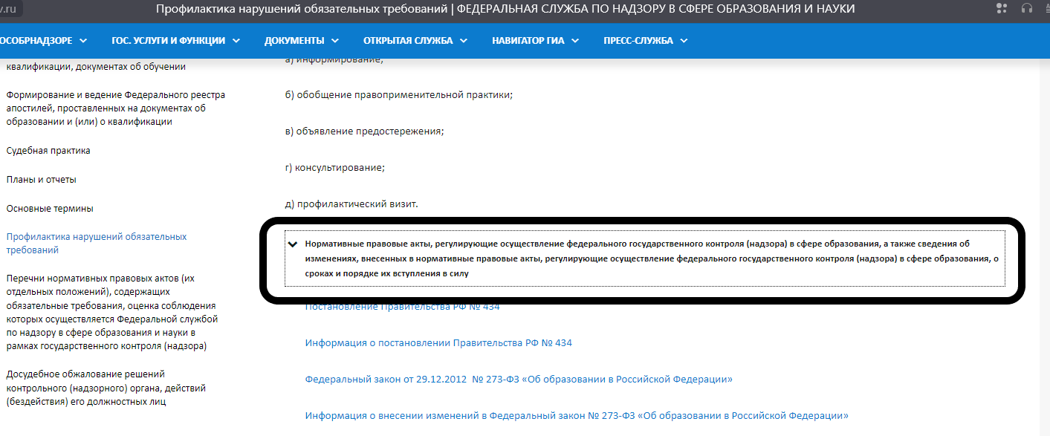
Виды профилактических мероприятий
порядком проведения контрольных (надзорных) мероприятий
периодичностью проведения контрольных (надзорных) мероприятий
порядком принятия решений по итогам контрольных (надзорных) мероприятий;
порядком обжалования решений контрольного (надзорного) органа в сфере образования.
Консультирование осуществляется по вопросам, связанным с организацией и осуществлением государственного контроля (надзора), в том числе с:
Информирование/Консультирование
(статьи 46, 50 Федерального закона № 248-ФЗ, Положение о виде контроля)
Рособрнадзор осуществляет информирование контролируемых лиц по вопросам соблюдения обязательных требований, в том числе лицензионных требований при осуществлении образовательной деятельности и требований, установленных федеральными государственными образовательными стандартами, посредством размещения соответствующих сведений на своем официальном сайте в информационно-телекоммуникационной сети «Интернет», через личные кабинеты контролируемых лиц в государственных информационных системах.
Должностные лица Рособрнадзора осуществляют консультирование контролируемых лиц:
а) в виде устных разъяснений на личном приеме; по телефону;
б) в виде устных разъяснений в ходе проведения профилактического визита;
в) посредством размещения на официальном сайте письменного разъяснения по однотипным обращениям контролируемых лиц и их представителей, подписанного уполномоченным должностным лицом, в случае поступления 10 и более однотипных обращений контролируемых лиц и их представителей.
Рособрнадзор
на постоянной основе
осуществляет размещение сведений на официальном сайте в сети «Интернет» в разделах
«Профилактика нарушений обязательных требований», «Документы»
и через личные кабинеты контролируемых лиц в ИС АКНД ОО
Ознакомиться с материалами можно в разделе: «Профилактика нарушений обязательных требований»

Slide 6
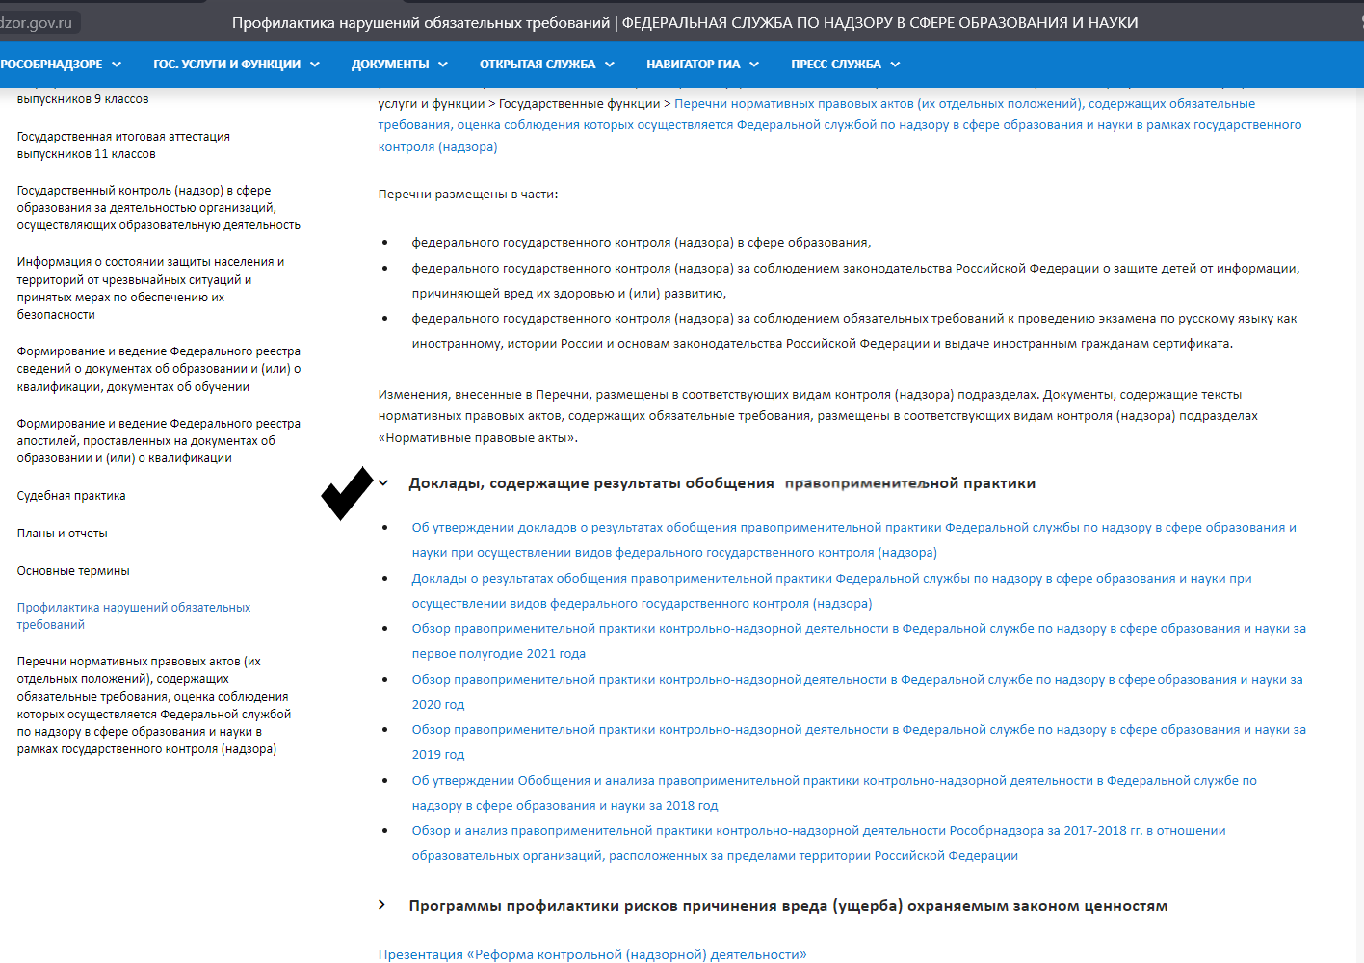
Виды профилактических мероприятий
Обобщение правоприменительной практики
(статья 47 Федерального закона № 248-ФЗ , Положение о виде контроля)
обобщение правоприменительной практики проводится для решения следующих задач:
обеспечение единообразных подходов к применению должностными лицами обязательных требований, законодательства Российской Федерации о государственном контроле (надзоре)
выявление типичных нарушений обязательных требований, причин, факторов и условий, способствующих возникновению указанных нарушений
анализ случаев причинения вреда (ущерба) охраняемым законом ценностям, выявление источников и факторов риска причинения вреда (ущерба)
подготовка предложений об актуализации обязательных требований
подготовка предложений о внесении изменений в законодательство Российской Федерации о государственном контроле (надзоре) в рамках полномочий Рособрнадзора
Рособрнадзор ежегодно осуществляет обобщение правоприменительной практики и не позднее 30 апреля каждого года обеспечивает подготовку проекта доклада, содержащего результаты обобщения правоприменительной практики за предшествующий календарный год, и его размещение на официальном сайте для публичного обсуждения. Срок проведения публичного обсуждения составляет 10 рабочих дней
Доклад о правоприменительной практике утверждается приказом руководителя и размещается на официальном сайте не позднее
1 июня каждого года

Slide 7
Виды профилактических мероприятий
Предостережение
( статья 49 Федерального закона № 248-ФЗ, Положение о видах контроля)
Объявляется предостережение:
В случае наличия у Рособрнадзора сведений о готовящихся нарушениях обязательных требований или признаках нарушений обязательных требований и (или) в случае отсутствия подтвержденных данных о том, что нарушение обязательных требований причинило вред (ущерб) охраняемым законом ценностям либо создало угрозу причинения вреда (ущерба) охраняемым законом ценностям, Рособрнадзор объявляет контролируемому лицу предостережение о недопустимости нарушения обязательных требований и предлагает принять меры по обеспечению соблюдения обязательных требований
Предостережение о недопустимости нарушения обязательных требований объявляется и направляется контролируемому лицу, и содержит указание на соответствующие обязательные требования, предусматривающий их нормативный правовой акт, информацию о том, какие конкретно действия (бездействие) контролируемого лица могут привести или приводят к нарушению обязательных требований, а также предложение о принятии мер по обеспечению соблюдения данных требований и не может содержать требование представления контролируемым лицом сведений и документов
Контролируемое лицо в течение 10 рабочих дней со дня получения предостережения вправе подать в Рособрнадзор возражение в отношении указанного предостережения. В случае получения от контролируемого лица возражения в отношении предостережения Рособрнадзор рассматривает указанное возражение в течение 15 рабочих дней со дня его получения и информирует контролируемое лицо о результатах рассмотрения возражения в отношении предостережения по почте и (или) электронной почте и принимает одно из решений:
- удовлетворить возражение в отношении предостережения в форме отмены объявленного предостережения;
- отказать в удовлетворении возражения в отношении предостережения
Причины объявления предостережений

Slide 8
Виды профилактических мероприятий
Отчет об исполнении предостережения
Федеральным законом № 248-ФЗ не установлена обязанность образовательной организации о предоставлении отчета об исполнении предостережения в Рособрнадзор

Slide 9
Виды профилактических мероприятий
Профилактический визит
(статья 52 Федерального закона № 248-ФЗ, Положение о видах контроля)
Профилактический визит проводится в форме профилактической беседы по месту осуществления деятельности контролируемого лица либо путем использования видео-конференц-связи.
Предусмотрено проведение обязательных профилактических визитов в отношении:
а) контролируемых лиц, получивших лицензию на осуществление образовательной деятельности, - в срок не позднее чем в течение одного года со дня начала такой деятельности;
б) контролируемых лиц, деятельность которых отнесена к категории высокого риска, - в срок не позднее одного года со дня принятия решения об отнесении объекта государственного контроля (надзора) к категории высокого риска
Профилактический визит проводится в течение одного рабочего дня

Slide 10
Профилактический визит
НОВОЕ В 2023 году
В соответствии с Федеральным законом № 248-ФЗ (в редакции Федерального закона от 04.08.2023 года № 483-ФЗ «О внесении изменений в статью 52 Федерального закона «О государственном контроле (надзоре) и муниципальном контроле в Российской Федерации» и статью 4 Федерального закона «О внесении изменений в отдельные законодательные акты Российской Федерации») контролируемое лицо вправе обратиться в Рособрнадзор с заявлением о проведении в отношении его профилактического визита.
Рособрнадзор рассматривает заявление контролируемого лица в течение десяти рабочих дней с даты регистрации указанного заявления и принимает решение о проведении профилактического визита либо об отказе в его проведении с учетом материальных, финансовых и кадровых ресурсов, категории риска объекта контроля, о чем уведомляет контролируемое лицо
В случае принятия решения о проведении профилактического визита по заявлению контролируемого лица Рособрнадзор в течение двадцати рабочих дней согласовывает дату проведения профилактического визита с контролируемым лицом любым способом, обеспечивающим фиксирование такого согласования, и обеспечивает включение такого профилактического визита в программу профилактики рисков причинения вреда (ущерба) охраняемым законом ценностям, которая размещена на официальном сайте

Slide 11
Профилактический визит
Профилактический визит по заявлению контролируемого лица
Заявление контролируемого лица (Рособрнадзор рассматривает заявление – 10 рабочих дней)
Решение о проведении профилактического визита (с уведомлением контролируемого лица)
Согласование с контролируемым лицом даты проведения профилактического визита
Включение профилактического визита в программу профилактики рисков причинения вреда (ущерба) охраняемым законом ценностям
Решение об отказе в проведении профилактического визита (с уведомлением контролируемого лица)
нет кадровых ресурсов от контролируемого лица поступило уведомление об отзыве заявления в течении 2-х месяцев до заявления было принято решение об отказе в проведении профилактического визита в течении 6-ти месяцев до заявления проведение профилактического визита было невозможно

Slide 12
Важно помнить, что одной из основных целей проведения профилактических мероприятий является устранение условий, причин и факторов, способных привести к нарушениям обязательных требований в дальнейшем.
СПАСИБО ЗА ВНИМАНИЕ!

